Slide 1
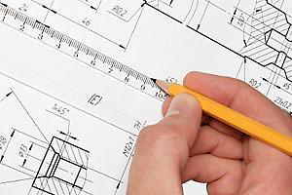
PODSTAWY RYSUNKU TECHNICZNEGO
10. Rzutowanie prostokątne

Slide 2
10. Rzutowanie prostokątne
Rzutowanie prostokątne jest to wierne odwzorowanie przedmiotu na płaszczyźnie za pomocą rzutów będących figurami płaskimi.
Rysunek techniczny przedmiotu jest najczęściej podstawą jego wykonania. Z tego względu odwzorowywany przedmiot nie powinien mieć zniekształceń. Przedstawienie przedmiotu trójwymiarowego na dwuwymiarowym rysunku bez zniekształceń wymaga zastosowania specjalnych sposobów. Poznany wcześniej sposób rysowania przedmiotów w rzucie aksonometrycznym w pewnym stopniu zniekształca bryłę np. ścianka boczna, która w rzeczywistości jest prostokątna na takim rysunku ma kształt rombu.

Slide 3
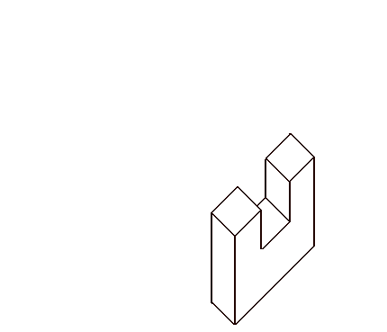
Rzutowanie prostokątne
Rzut prostokątny powstaje w następujący sposób:
przedmiot ustawiamy równolegle do rzutni, tak aby znalazł się pomiędzy obserwatorem a rzutnią,
patrzymy na przedmiot prostopadle do płaszczyzny rzutni,
z każdego widocznego punktu prowadzimy linię prostopadłą do rzutni,
punkty przecięcia tych linii z rzutnią łączymy odpowiednimi odcinkami otrzymując rzut prostokątny tego przedmiotu na daną rzutnię

Slide 4
Rzutowanie prostokątne

Slide 5
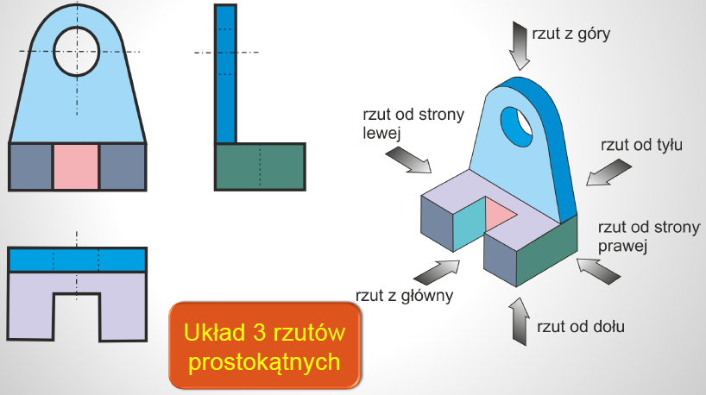
Rzutowanie prostokątne
Najczęściej stosowane na rysunkach wykonawczych są rzuty prostokątne, które pokazują przedmiot z kilku stron. Wystarczy przedstawienie bryły w trzech ujęciach, dlatego przyjęto układ rzutowania wykorzystujący trzy płaszczyzny wzajemnie prostopadłe zwane rzutniami. Na każdej z nich przedstawiamy rzut prostokątny przedmiotu.

Slide 6
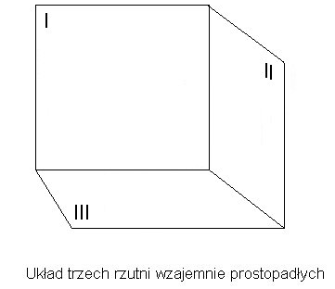
Rzutowanie prostokątne
Układ trzech rzutni.
W przypadku przedmiotów o bardziej skomplikowanych kształtach do jednoznacznego odwzorowania stosujemy układ trzech rzutni wzajemnie prostopadłych.
Płaszczyzny te nazywamy: I - rzutnia pionowa zwana główną, II - rzutnia boczna, III - rzutnia pozioma
(Punkt, płaszczyzna)

Slide 7
W₁ - rzut pionowy
I
W₁
W₂ - rzut poziomy
W₃ - rzut boczny prawy
W
W₃
I
I
I
I - rzutnia pionowa
W₂
II - rzutnia pozioma
III - rzutnia boczna prawa

Slide 8
Tak powstaje rysunek rzutowy punktu
I
W₁
W
W₃
I
I
I
szerokość
W₂

Slide 9
Tak powstaje rysunek rzutowy punktu
I
W₁
W
W₃
I
I
wysokość
I
W₂

Slide 10
Tak powstaje rysunek rzutowy punktu
I
W₁
W
W₃
I
I
I
głębokość
W₂

Slide 11
Tak powstaje rysunek rzutowy punktu
I
W₁
W
W₃
I
I
I
W₂

Slide 12
Tak powstaje rysunek rzutowy punktu
I
W₁
W₃
I
I
I
W₂

Slide 13
Tak powstaje rysunek rzutowy punktu
I
W₁
W₃
I
I
I
W₂

Slide 14
Tak powstaje rysunek rzutowy punktu
I
W₁
W₃
I
I
I
W₂

Slide 15
K.B.
Tak powstaje rysunek rzutowy punktu
I
W₁
W₃
I
I
I
W₂

Slide 16
Tak powstaje rysunek rzutowy punktu
I
W₁
W₃
I
I
I
W₂

Slide 17
Tak powstaje rysunek rzutowy punktu
I
W₁
W₃
I
I
I
W₂

Slide 18
Tak powstaje rysunek rzutowy punktu
I
W₁
W₃
I
I
I
W₂

Slide 19
Tak powstaje rysunek rzutowy punktu
I
W₁
W₃
I
I
I
W₂

Slide 20
Tak powstaje rysunek rzutowy punktu
I
W₁
W₃
I
I
I
W₂

Slide 21
Tak powstaje rysunek rzutowy punktu
I
W₁
W₃
I
I
I
W₂

Slide 22
Rysunek rzutowy punktu
I
W₁
W₃
III
II
W₂

Slide 23
Rzutowanie prostokątne - rzut punktu

Slide 24
Rzutowanie prostokątne
Układ trzech rzutni.
W przypadku przedmiotów o bardziej skomplikowanych kształtach do jednoznacznego odwzorowania stosujemy układ trzech rzutni wzajemnie prostopadłych.
Płaszczyzny te nazywamy: I - rzutnia pionowa zwana główną, II - rzutnia boczna, III - rzutnia pozioma
(Kostka, prostopadłościan)

Slide 25
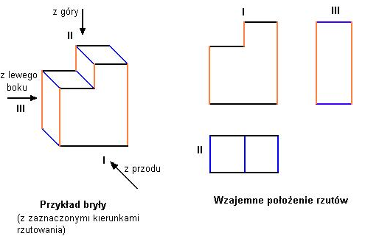
Rzutowanie prostokątne
Rysując poszczególne rzuty na arkuszu należy pamiętać, że po ich wzajemnym ułożeniu względem siebie rozpoznajemy który z rzutów jest rzutem głównym, który bocznym a który z góry. Wobec tego nie jest obojętne w którym miejscu narysujemy kolejne rzuty.
Rzut I (z przodu) i rzut II (z góry) mają jednakową długość i leżą dokładnie jeden nad drugim. Rzut I (z przodu) i rzut III (z boku) leżą dokładnie obok siebie i mają jednakową wysokość. Rzuty z góry (II) i z boku (III) mają jednakową szerokość.
?

Slide 26
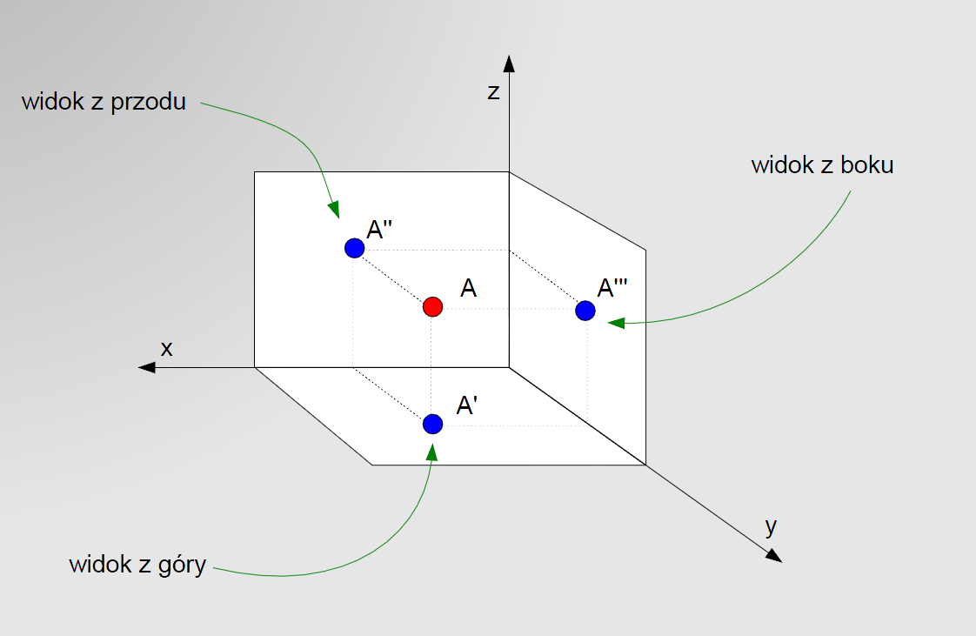
Rzutowanie prostokątne - rzut punktu

Slide 27
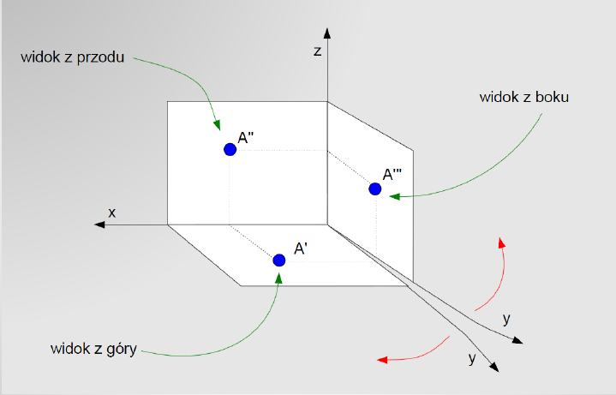
Rzutowanie prostokątne - rzut punktu

Slide 28
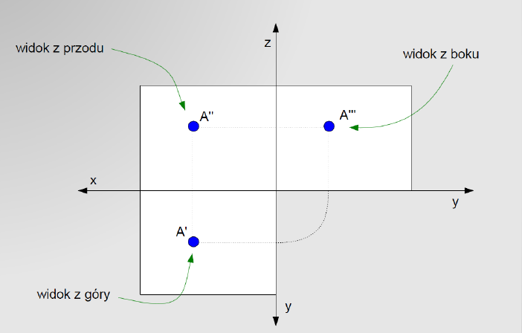
Rzutowanie prostokątne - rzut punktu

Slide 29
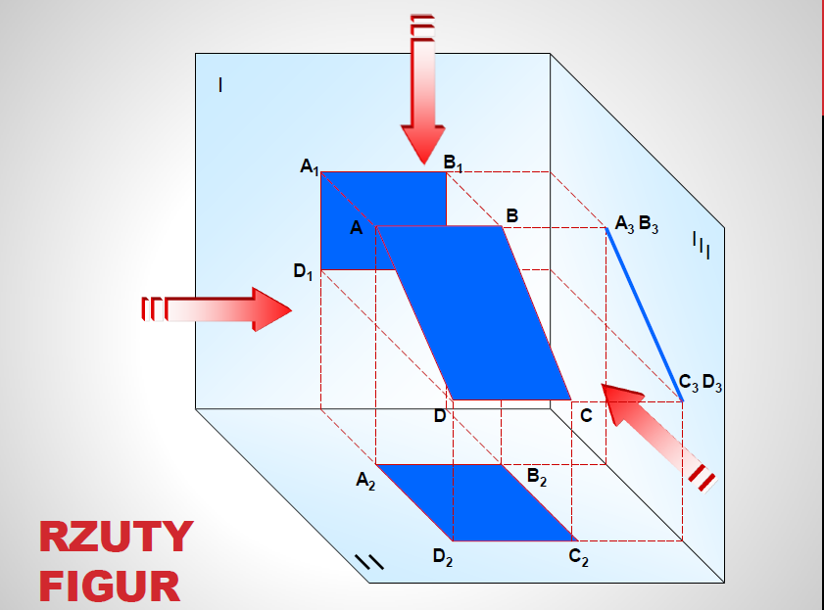
Rzutowanie prostokątne - rzuty figur

Slide 30
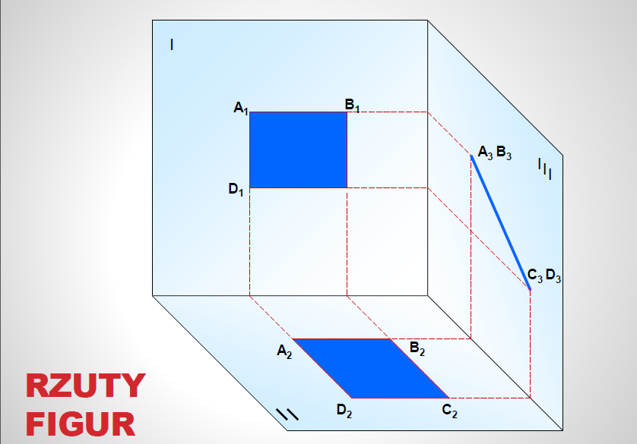
Rzutowanie prostokątne - rzuty figur

Slide 31
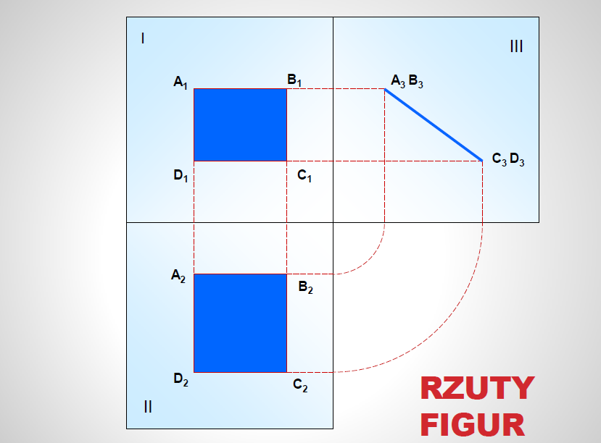
Rzutowanie prostokątne - rzuty figur

Slide 32
I
A
I
I
I
B
Rzutowanie ukośnego odcinka

Slide 33
I
A₁
A
A₃
I
B₁
I
I
B
B₃
A₂
B₂

Slide 34
Tak powstaje rysunek rzutowy odcinka
I
A₁
A
A₃
I
B₁
I
I
B
B₃
A₂
B₂

Slide 35
Tak powstaje rysunek rzutowy odcinka
I
A₁
A₃
I
B₁
I
I
B₃
A₂
B₂

Slide 36
Tak powstaje rysunek rzutowy odcinka
I
A₁
A₃
I
B₁
I
I
B₃
A₂
B₂

Slide 37
Rysunek rzutowy odcinka ukośnego
III
A₁
A₃
B₁
B₃
A₂
B₂
II

Slide 38
I
I
A
I
I
B
Rzutowanie poziomego odcinka

Slide 39
I
A₁ B₁
A₃
I
I
A
I
B
B₂
A₂
B₂

Slide 40
Tak powstaje rysunek rzutowy odcinka
I
A₁ B₁
A₃
I
I
A
I
B₂
B
A₂
B₂

Slide 41
Tak powstaje rysunek rzutowy odcinka
I
A₁ B₁
A₃
I
I
I
B₂
A₂
B₂

Slide 42
Tak powstaje rysunek rzutowy odcinka
I
A₁ B₁
A₃
I
I
I
B₂
A₂
B₂

Slide 43
Tak powstaje rysunek rzutowy odcinka
I
A₁ B₁
A₃
I
I
I
B₂
A₂
B₂

Slide 44
Tak powstaje rysunek rzutowy odcinka
I
A₁ B₁
A₃
I
I
I
B₂
A₂
B₂

Slide 45
Tak powstaje rysunek rzutowy odcinka
I
A₁ B₁
A₃
I
I
I
B₂
A₂
B₂

Slide 46
Tak powstaje rysunek rzutowy odcinka
I
A₁ B₁
A₃
I
I
I
B₂
A₂
B₂

Slide 47
Tak powstaje rysunek rzutowy odcinka
I
A₁ B₁
A₃
I
I
I
B₂
A₂
B₂

Slide 48
Tak powstaje rysunek rzutowy odcinka
I
A₁ B₁
A₃
I
I
I
B₂
A₂
B₂

Slide 49
Tak powstaje rysunek rzutowy odcinka
I
A₁ B₁
A₃
I
I
I
B₂
A₂
B₂

Slide 50
Rysunek rzutowy odcinka poziomego
I
I I I
A₁ B₁
A₃
B₃
A₂
B₂
I I

Slide 51
I
I
I
I
A
B
Rzutowanie pionowego odcinka

Slide 52
I
A₁
I
I
I
A
A₃
B₁
B
B₃
A₂ B₂

Slide 53
Tak powstaje rysunek rzutowy odcinka
I
A₁
I
I
I
A
A₃
B₁
B
B₃
A₂ B₂

Slide 54
Tak powstaje rysunek rzutowy odcinka
I
A₁
I
I
I
A₃
B₁
B₃
A₂ B₂

Slide 55
Tak powstaje rysunek rzutowy odcinka
I
A₁
I
I
I
A₃
B₁
B₃
A₂ B₂

Slide 56
Tak powstaje rysunek rzutowy odcinka
I
A₁
I
I
I
A₃
B₁
B₃
A₂ B₂

Slide 57
Tak powstaje rysunek rzutowy odcinka
I
A₁
I
I
I
A₃
B₁
B₃
A₂ B₂

Slide 58
Tak powstaje rysunek rzutowy odcinka
I
A₁
I
I
I
A₃
B₁
B₃
A₂ B₂

Slide 59
Tak powstaje rysunek rzutowy odcinka
I
A₁
I
I
I
A₃
B₁
B₃
A₂ B₂

Slide 60
Tak powstaje rysunek rzutowy odcinka
I
A₁
I
I
A₃
I
B₁
B₃
A₂ B₂

Slide 61
Rysunek rzutowy odcinka pionowego
I
I I I
A₁
A₃
B₁
B₃
A₂ B₂
I I

Slide 62
I
B
I
I
I
A
C
D
Rzutowanie poziomej figury

Slide 63
I
A₁
D₁
B₁
C₁
B
B₃
I
I
A₃
I
A
C
C₃
D₃
D
B₂
A₂
C₂
D₂

Slide 64
Tak powstaje rysunek rzutowy figury
I
A₁
D₁
B₁
C₁
B
B₃
I
I
A₃
I
A
C
C₃
D₃
D
B₂
A₂
C₂
D₂

Slide 65
Tak powstaje rysunek rzutowy figury
I
A₁
D₁
B₁
C₁
B₃
I
I
A₃
I
C₃
D₃
B₂
A₂
C₂
D₂

Slide 66
Tak powstaje rysunek rzutowy figury
I
A₁
D₁
B₁
C₁
B₃
I
I
A₃
I
C₃
D₃
B₂
A₂
C₂
D₂

Slide 67
Rzuty prostokątne poziomej figury
I
III
A₁
D₁
B₁
C₁
B₃
A₃
C₃
D₃
B₂
A₂
C₂
D₂
II

Slide 68
I
A
I
I
I
C
B
Rzutowanie pionowej figury

Slide 69
I
A₁
A
A₃
I
C₁
I
I
B₁
C
C₃
B
B₃
A₂
B₂
C₂

Slide 70
Tak powstaje rysunek rzutowy figury
I
A₁
A
A₃
I
C₁
I
I
B₁
C
C₃
B
B₃
A₂
B₂
C₂

Slide 71
Tak powstaje rysunek rzutowy figury
I
A₁
A₃
I
C₁
I
I
B₁
C₃
B₃
A₂
B₂
C₂

Slide 72
Tak powstaje rysunek rzutowy figury
I
A₁
A₃
I
C₁
I
I
B₁
C₃
B₃
A₂
B₂
C₂

Slide 73
Rzuty prostokątne pionowej figury
I
III
A₁
A₃
C₁
C₃
B₁
B₃
A₂
B₂
C₂
II

Slide 74
I
A
B
I
I
I
D
C
Rzutowanie ukośnej figury

Slide 75
I
A₁
B₁
A
B
A₃ B₃
I
I
I
D₁
C₃ D₃
D
C
A₂
B₂
D₂
C₂

Slide 76
Tak powstaje rysunek rzutowy figury
I
A₁
B₁
A
B
A₃ B₃
I
I
I
D₁
C₃ D₃
D
C
A₂
B₂
D₂
C₂

Slide 77
Tak powstaje rysunek rzutowy figury
I
A₁
B₁
A₃ B₃
I
I
I
D₁
C₃ D₃
A₂
B₂
D₂
C₂

Slide 78
Tak powstaje rysunek rzutowy figury
I
A₁
B₁
A₃ B₃
I
I
I
D₁
C₁
C₃ D₃
A₂
B₂
D₂
C₂

Slide 79
Rzuty prostokątne ukośnej figury
I
III
A₁
B₁
A₃ B₃
C₃ D₃
D₁
C₁
A₂
B₂
D₂
C₂
II

Slide 80
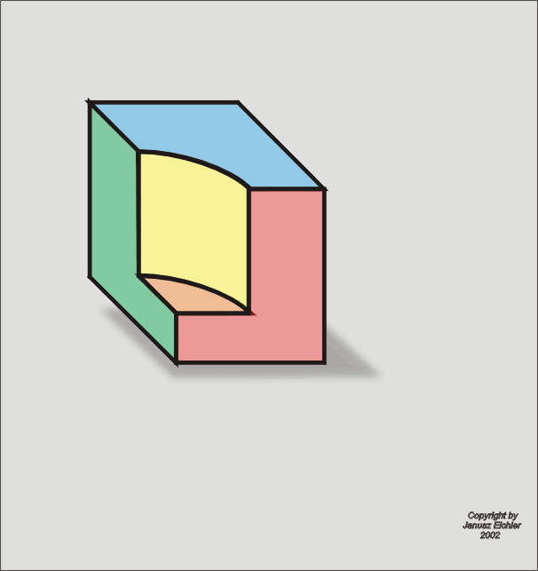
Rzutowanie prostokątne

Slide 81
I
I
I
I
Rzutowanie prostej bryły

Slide 82
Tak powstaje rysunek rzutowy bryły
I
I
I
I

Slide 83
Tak powstaje rysunek rzutowy bryły
I
I
I
I

Slide 84
Tak powstaje rysunek rzutowy bryły
I
I
I
I

Slide 85
Rzuty prostokątne bryły
I
III
II

Slide 86
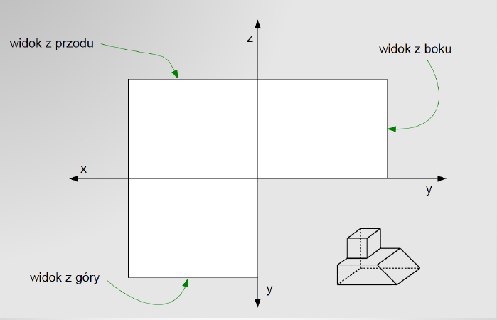
Rzutowanie prostokątne

Slide 87
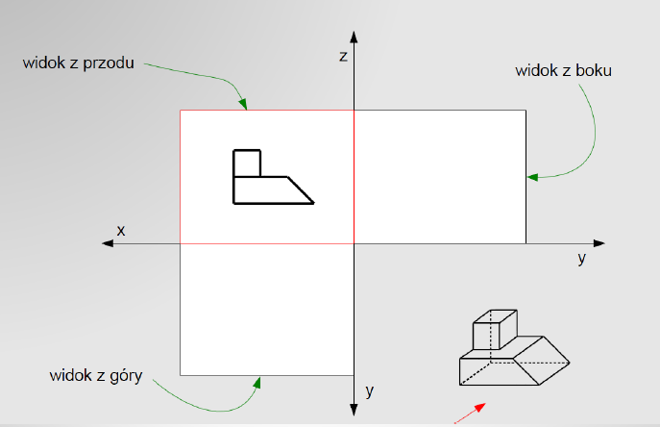
Rzutowanie prostokątne

Slide 88
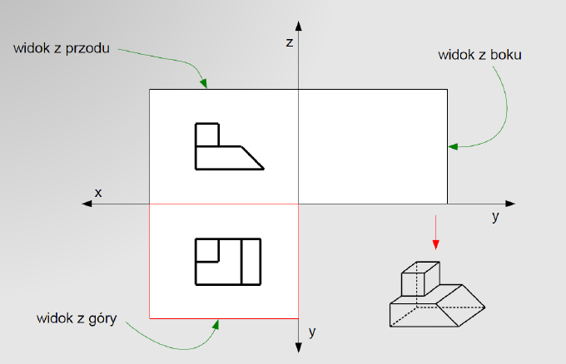
Rzutowanie prostokątne

Slide 89
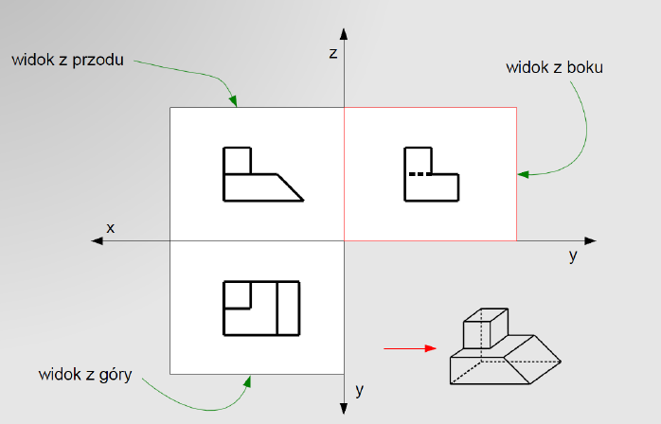
Rzutowanie prostokątne

Slide 90
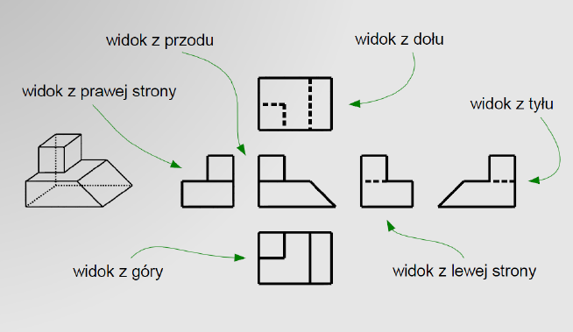
Rzutowanie prostokątne

Slide 91
Który przedmiot przedstawiono na rzutach prostokątnych ?
1
2
3
5
4

Slide 92
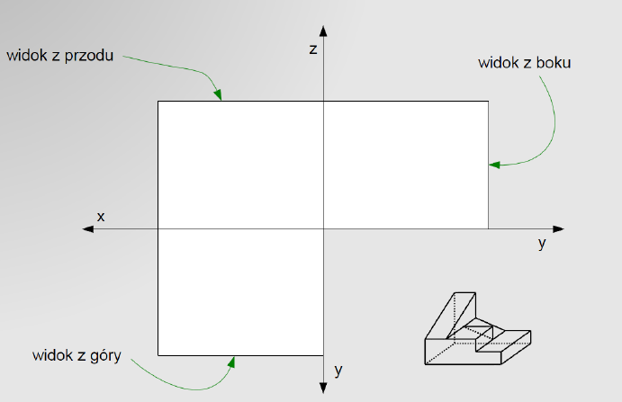
Rzutowanie prostokątne

Slide 93
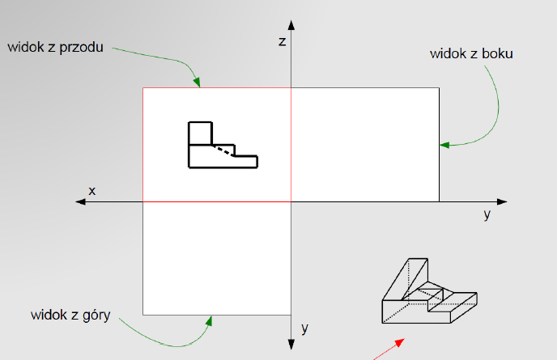
Rzutowanie prostokątne

Slide 94
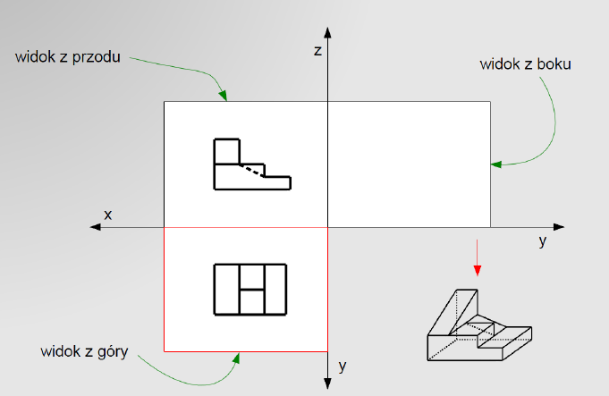
Rzutowanie prostokątne

Slide 95
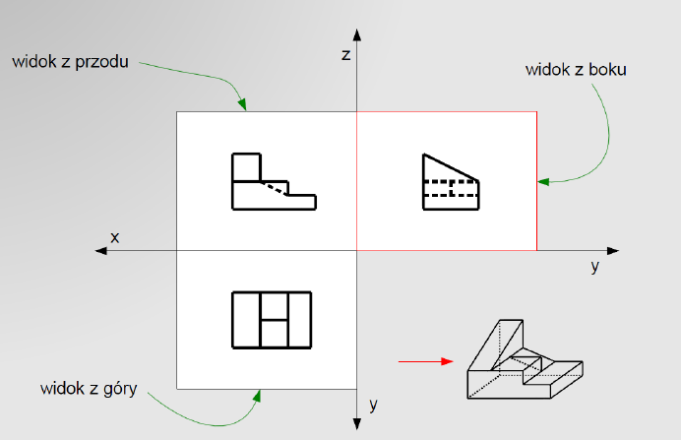
Rzutowanie prostokątne

Slide 96
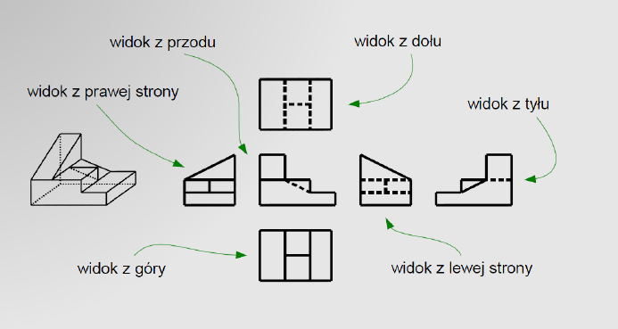
Rzutowanie prostokątne

Slide 97
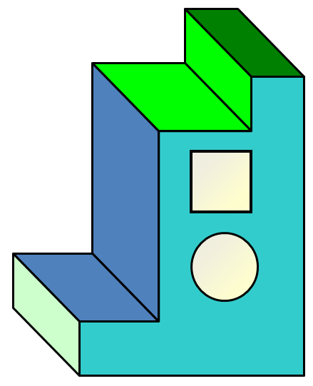
Rzutowanie prostokątne

Slide 98
I
I
I
I
Rzutowanie złożonej bryły

Slide 99
Tak powstaje rysunek rzutowy bryły
I
I
I
I

Slide 100
Tak powstaje rysunek rzutowy bryły
I
I
I
I

Slide 101
Tak powstaje rysunek rzutowy bryły
I
I
I
I

Slide 102
Rzuty prostokątne bryły
I
III
II

Slide 103
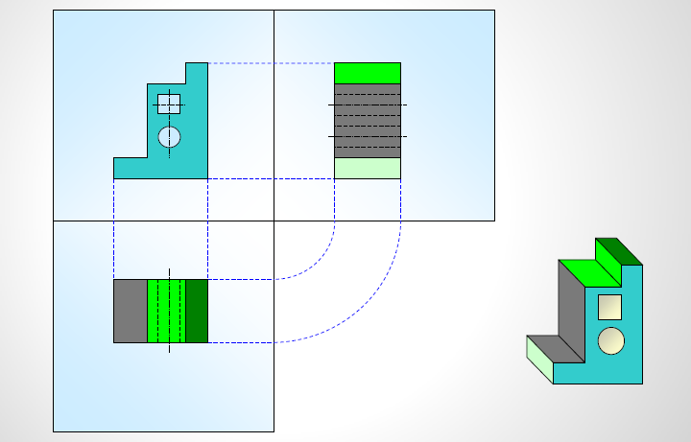
Rzutowanie prostokątne

Slide 104
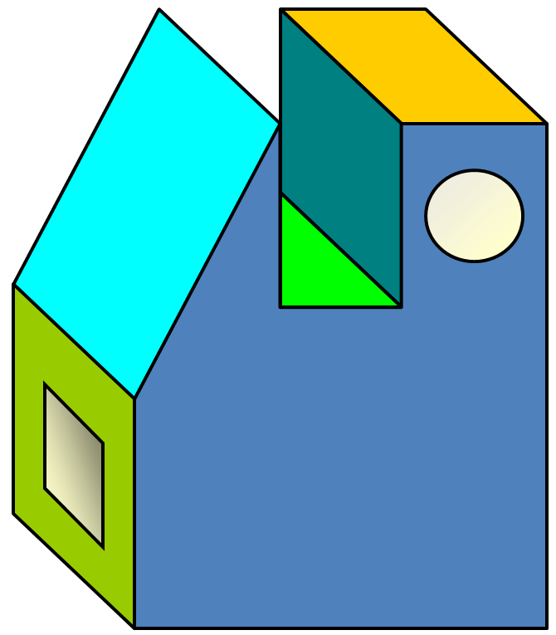
Rzutowanie prostokątne

Slide 105
I
I
I
I
Rzutowanie złożonej bryły

Slide 106
Tak powstaje rysunek rzutowy bryły
I
I
I
I

Slide 107
Tak powstaje rysunek rzutowy bryły
I
I
I
I

Slide 108
Rzuty prostokątne bryły
I
III
II

Slide 109
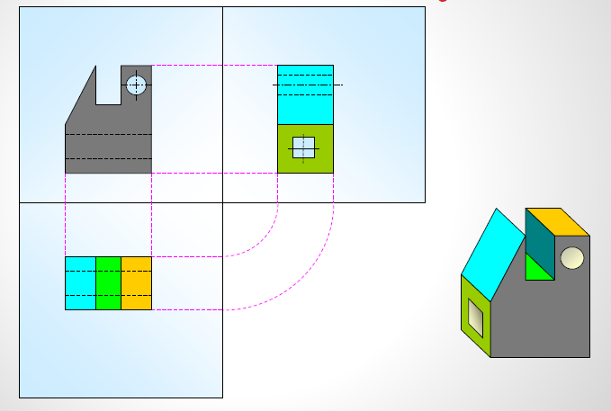
Rzutowanie prostokątne

Slide 110
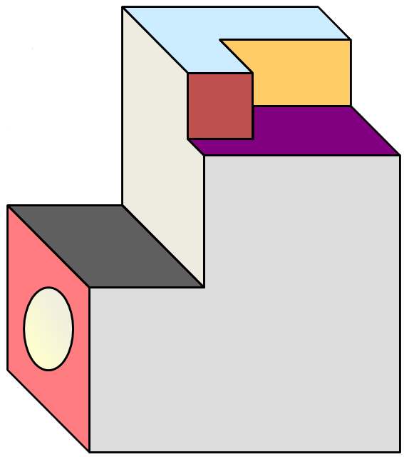
Rzutowanie prostokątne

Slide 111
I
I
I
I

Slide 112
Tak powstaje rysunek rzutowy bryły
I
I
I
I

Slide 113
Tak powstaje rysunek rzutowy bryły
I
I
I
I

Slide 114
K.B.
Tak powstaje rysunek rzutowy bryły
I
I
I
I

Slide 115
Rzuty prostokątne bryły
I
III
II

Slide 116
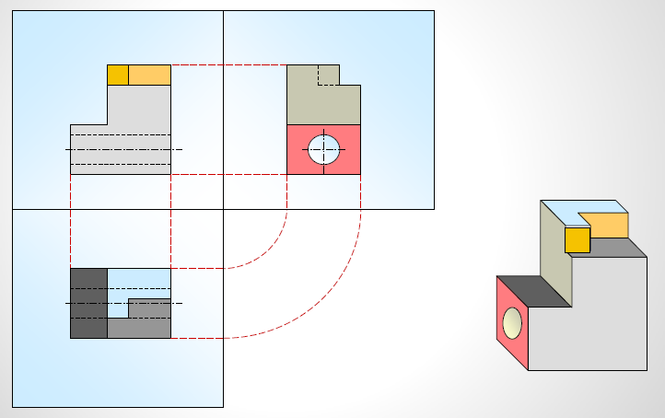
Rzutowanie prostokątne

Slide 117
Rzutowanie prostokątne

Slide 118
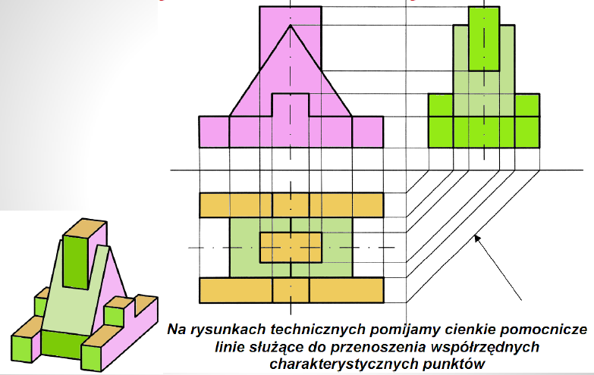
Rzutowanie prostokątne

Slide 119
Niestety, błędna odpowiedź.

Slide 120
Niestety, błędna odpowiedź.

Slide 121
Niestety, błędna odpowiedź.

Slide 122
Niestety, błędna odpowiedź.

Slide 123
Gratulacje, dobra odpowiedź

